Slide 1
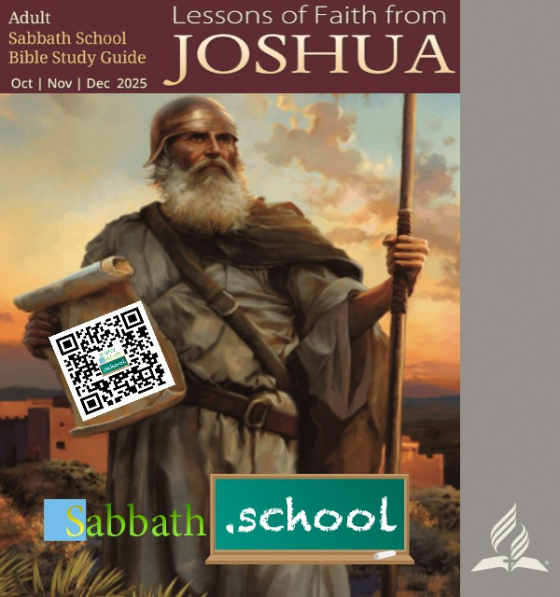

యెహోషువ నుండి విశ్వాస పాఠాలు
1 - "విజయానికి సూత్రాలు"
పెద్దల సబ్బాతుబడి పాఠములు
4వ త్రిమాసము
అక్టోబర్ నవంబర్ డిసెంబర్ 2025

Slide 2
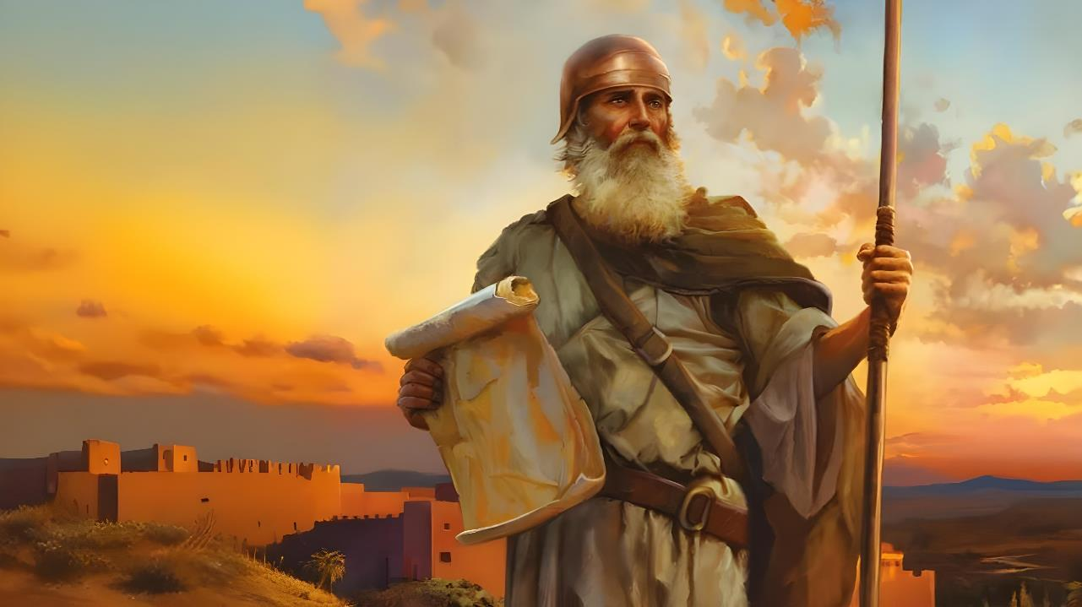
"విజయానికి సూత్రాలు"
అక్టోబర్ 4, 2025 నాటి పాఠం 1

Slide 3
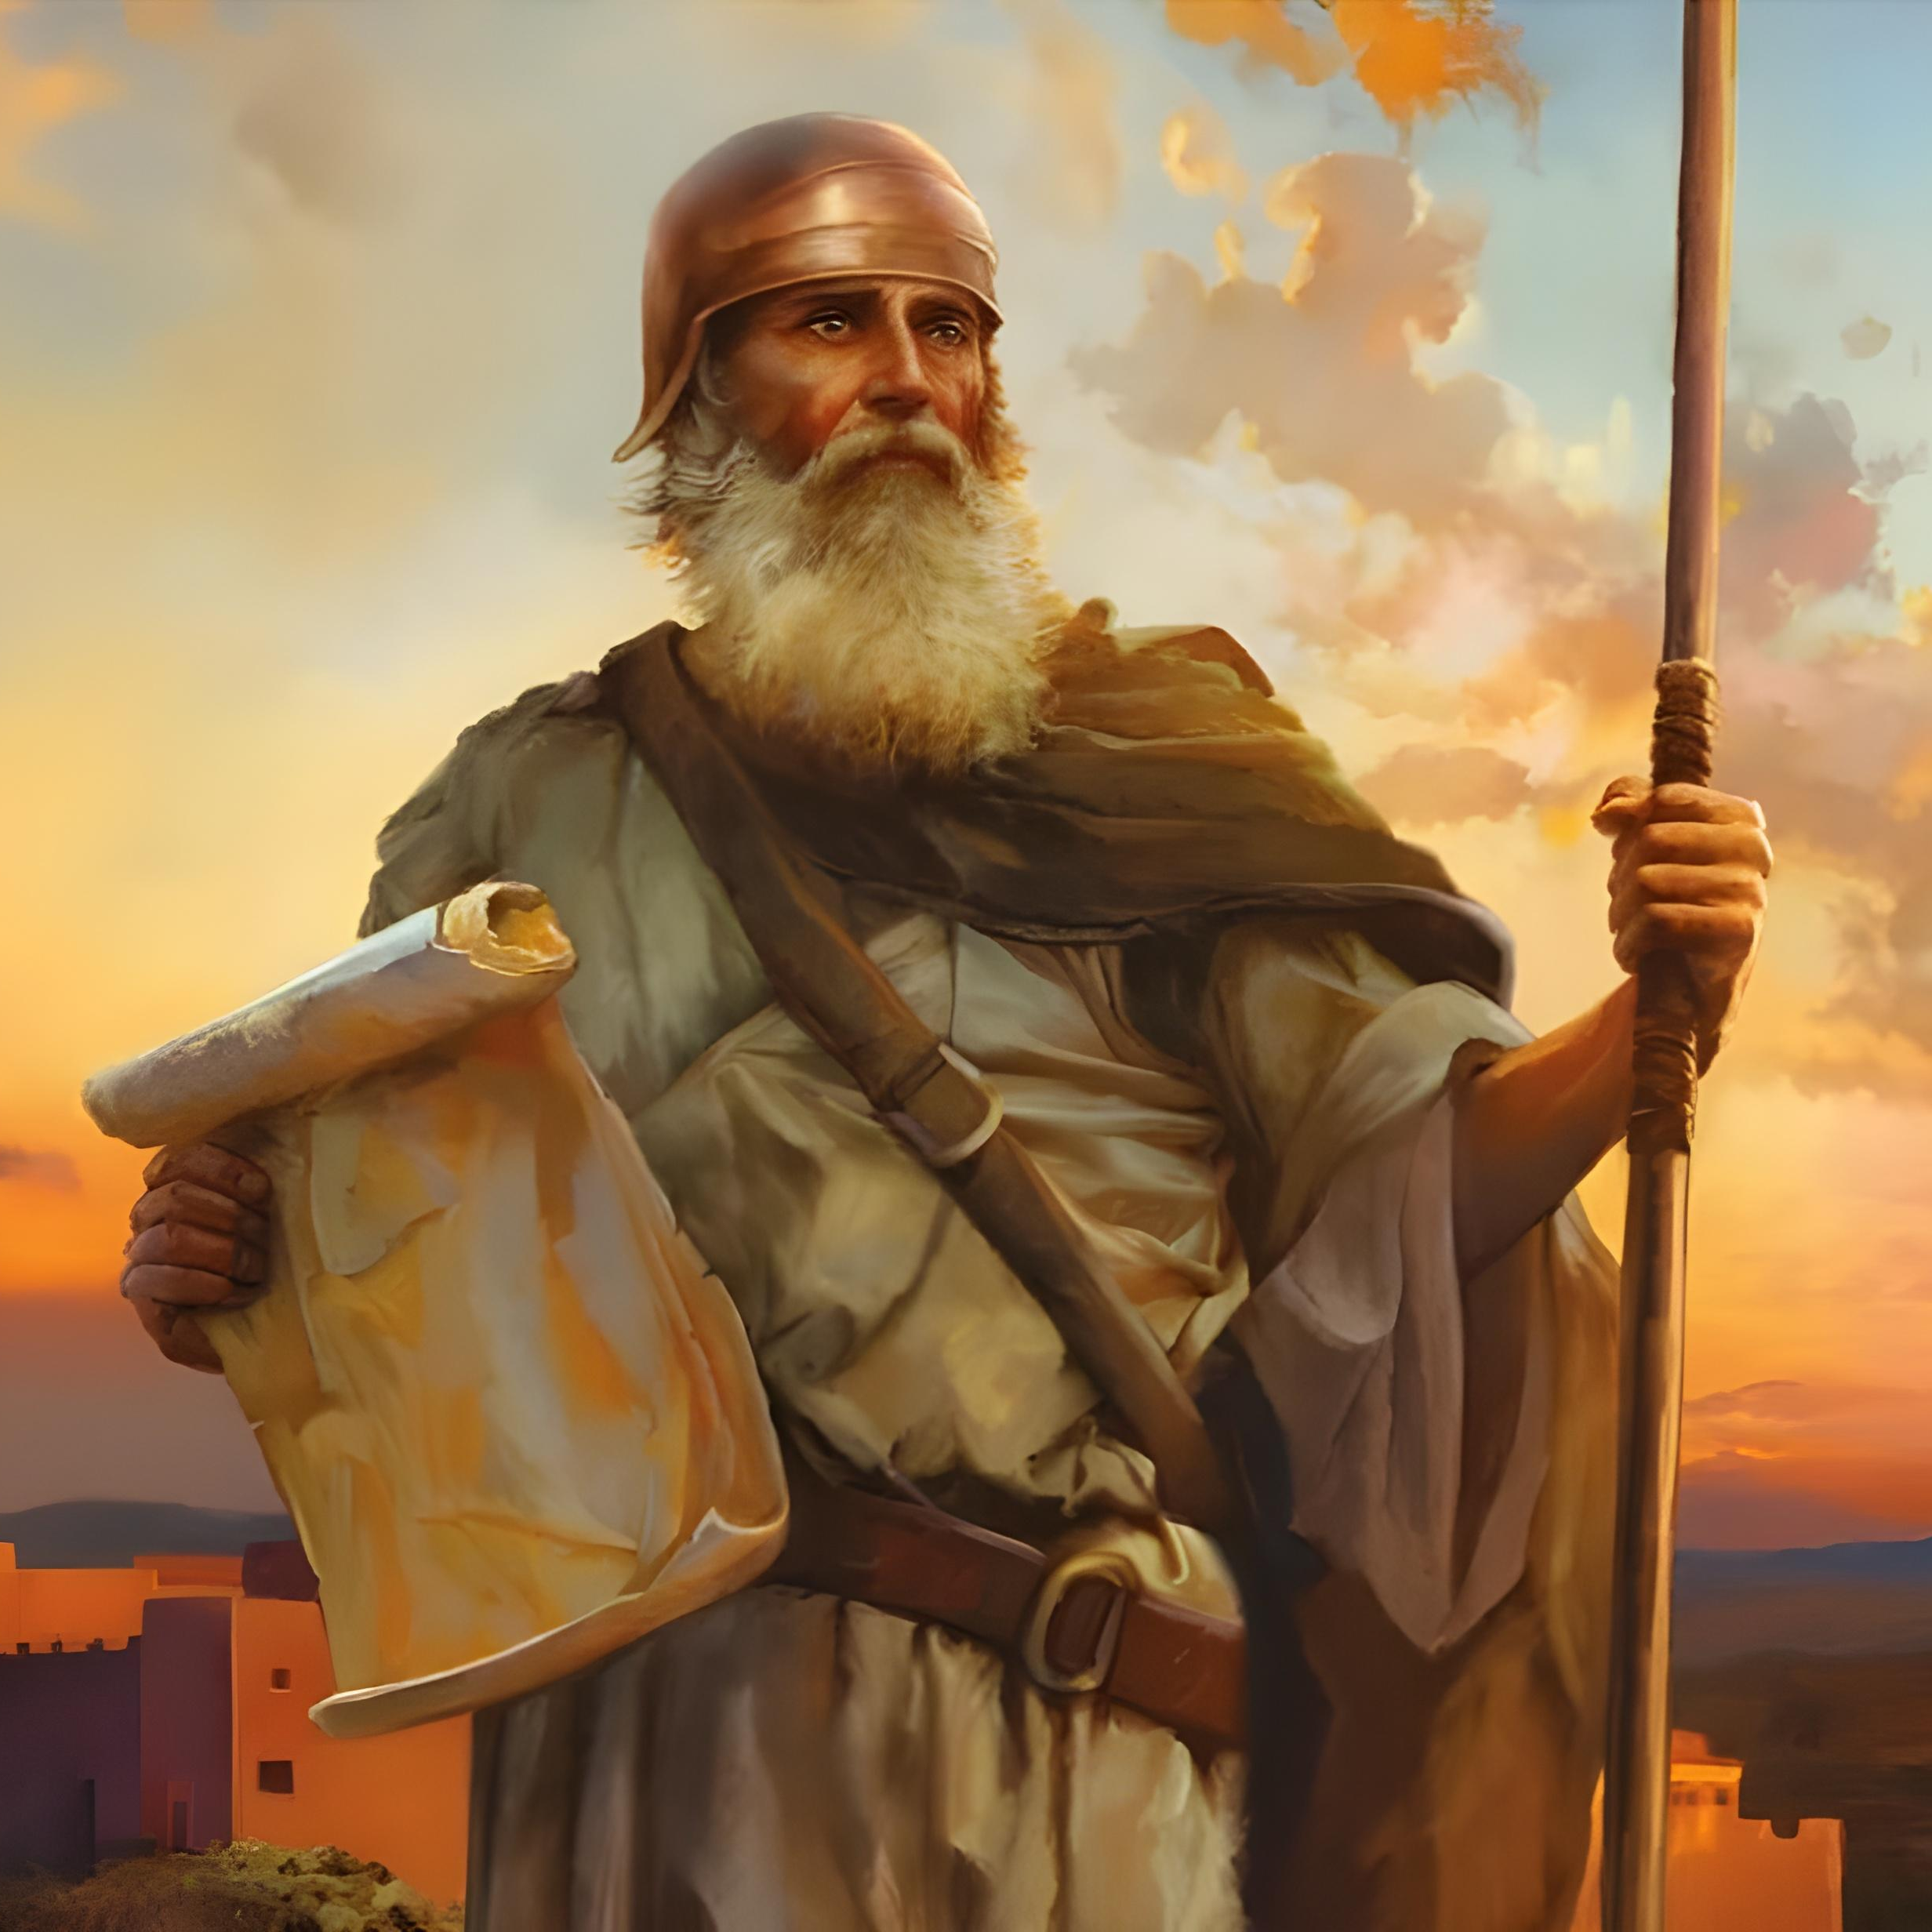
“7. అయితే నీవు నిబ్బరముగలిగి జాగ్రత్తపడి బహు ధైర్యముగానుండి, నా సేవకుడైన మోషే నీకు ఆజ్ఞా పించిన ధర్మశాస్త్రమంతటి చొప్పున చేయవలెను. నీవు నడుచు ప్రతి మార్గమున చక్కగా ప్రవర్తించునట్లు నీవు దానినుండి కుడికిగాని యెడమకుగాని తొలగకూడదు.” యెహోషువ 1:7

Slide 4

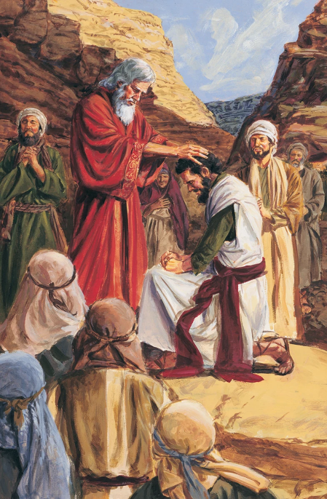

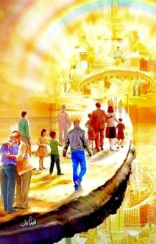

40 సంవత్సరాల సంచారం తర్వాత, ఒక కొత్త తరం ఉద్భవించింది మరియు వాగ్దాన దేశాన్ని జయించాల్సిన సమయం ఆసన్నమైంది. మోషే మరణించాడు మరియు ఈ పని కోసం దేవుడు ఒక కొత్త నాయకుడిని ఎన్నుకున్నాడు: అతను జాషువా.
విజయాన్ని ప్రారంభించే ముందు, కొత్త నాయకుడు మరియు కొత్త తరం ఇద్దరూ దేవునిపై పూర్తిగా నమ్మకం ఉంచాలని పిలుపునిచ్చారు.
ప్రస్తుత తరం (మనం) పరలోక కనాను సరిహద్దులో నిలబడి ఉండగా, దైవిక పిలుపు ఇప్పటికీ శక్తివంతంగా మోగుతుంది: "నిబ్బరంగా మరియు చాలా ధైర్యంగా ఉండండి" (యెహోషువ 1:7).
పరిచయం వాక్యాలు (యెహోషువ1:1-3):
మోషే మరియు యెహోషువ
పుస్తకం యొక్క నిర్మాణం
యెహోషువ యొక్క ప్రత్యేకమైన పని (యెహో 1:4-9):
వాగ్దానాలను వారసత్వంగా పొందండి
బలం మరియు ధైర్యం
ప్రత్యేకమైన పని(మిషన్) యొక్క విజయం

Slide 5
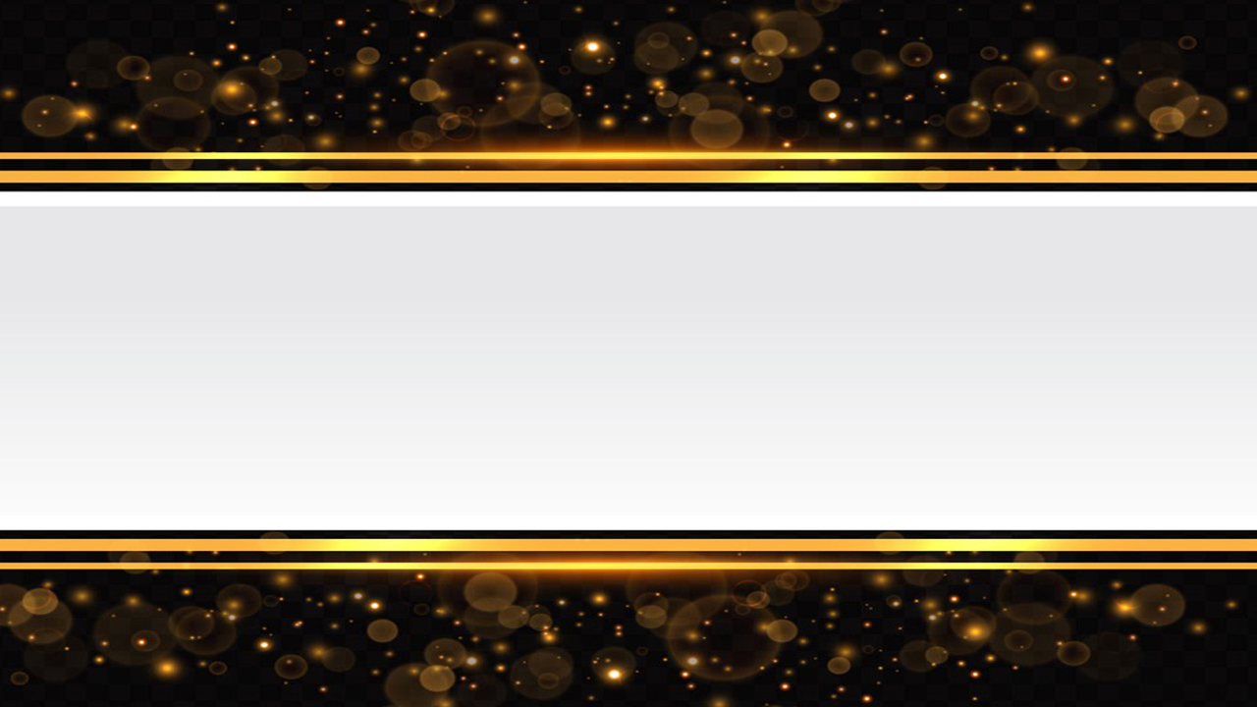
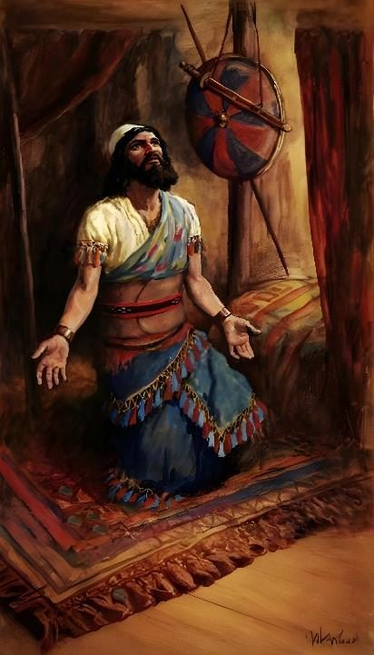
పరిచయ వాక్యాలు (యెహోషువ 1:1-3)

Slide 6







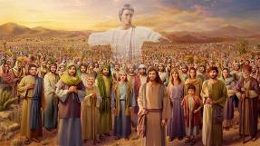
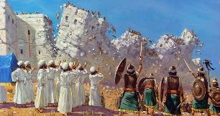








మోషే మరియు యెహోషువ
దేవుడు వారికి ప్రత్యక్షమయ్యాడు (నిర్గ. 3:2-4; యెహో. 5:13-14)
వాళ్ళ చెప్పులు తీయమని అడిగారు (నిర్గ. 3:5; యెహో 5:15)
దేవుడు వారితో ఉంటానని వారికి వాగ్దానం చేశాడు (నిర్గ. 3:12; యెహో. 1:5)
వారు పస్కా పండుగను ఆచరించారు (నిర్గ. 12:21-23; యెహో. 5:10)
వారు ఆరిన నేలపై నీళ్ల గుండా నడిచారు (నిర్గ. 14:21-22; యెహో. 3:14-17)
ఒకదానితో మన్నా వచ్చింది, మరొకదానితో అది ఆగిపోయింది (నిర్గమ. 16:4-5, 31; యెహో. 5:11-12)
వారు దేశాన్ని వేగు చూసేందుకు వేగులవారిని పంపారు (సంఖ్యా. 13:1-3; యెహోషు. 2:1)
“యెహోవా సేవకుడైన మోషే మృతినొందిన తరువాత, యెహోవా నూను కుమారుడును మోషే పరిచారకుడునైన యెహోషువకు ఈలాగు సెలవిచ్చెను నా సేవకుడైన మోషే మృతినొందెను.” (యెహోషువ 1:1)
యెహోషువ మొదటి అధ్యాయంలో, మోషే పదకొండు సార్లు ప్రస్తావించబడ్డాడు మరియు అతని పేరు పుస్తకం అంతటా పదే పదే కనిపిస్తుంది.
ఇద్దరు నాయకుల మధ్య చాలా సారూప్యతలు ఉన్నాయి:
యెహోషువ మొదటి అధ్యాయం ఇశ్రాయేలులోని ఇద్దరు గొప్ప నాయకుల మధ్య పరివర్తనను నమోదు చేసినప్పటికీ, ఈ పుస్తకం యొక్క నిజమైన కథానాయకుడు కూడా కాదు. అతి ముఖ్యమైన వ్యక్తి దేవుడే, ఆయన మాటలతో పుస్తకం తెరవబడుతుంది మరియు ఆయన నాయకత్వం ప్రధాన ఇతివృత్తం. ఇశ్రాయేలు యొక్క నిజమైన నాయకుడు ఎవరు అనే దానిపై ఎటువంటి సందేహం లేదు.

Slide 7

“యెహోషువా ఇప్పుడు ఇశ్రాయేలుకు గుర్తింపు పొందిన నాయకుడు. అతను ప్రధానంగా యోధుడిగా పేరు పొందాడు మరియు అతని బహుమతులు మరియు సద్గుణాలు అతని ప్రజల చరిత్రలో ఈ దశలో చాలా విలువైనవి. ధైర్యవంతుడు, దృఢ నిశ్చయం మరియు పట్టుదల, సత్వరమార్గం, నాశనం చేయలేనివాడు, తన బాధ్యతకు కట్టుబడి ఉన్నవారి పట్ల శ్రద్ధ వహించడంలో స్వార్థ ప్రయోజనాలను పట్టించుకోనివాడు మరియు అన్నింటికంటే ముఖ్యంగా దేవునిపై సజీవ విశ్వాసం ద్వారా ప్రేరణ పొందాడు - వాగ్దాన భూమిపైకి ఇశ్రాయేలు సైన్యాలను నడిపించడానికి దైవికంగా ఎన్నుకోబడిన వ్యక్తి యొక్క లక్షణం అలాంటిది. అరణ్యంలో నివసించిన సమయంలో అతను మోషేకు ప్రధానమంత్రిగా వ్యవహరించాడు మరియు అతని నిశ్శబ్దమైన, నిరాడంబరమైన విశ్వసనీయత, ఇతరులు తడబడినప్పుడు అతని దృఢత్వం, ప్రమాదం మధ్యలో సత్యాన్ని నిలబెట్టుకోవాలనే అతని దృఢత్వం ద్వారా, దేవుని స్వరం ద్వారా అతను ఆ స్థానానికి పిలవబడటానికి ముందే, మోషే తర్వాత అతని తర్వాత అతని అర్హతకు రుజువు ఇచ్చాడు.”
EGW (పితృస్వామ్యులు మరియు ప్రవక్తలు, పేజీ 481)

Slide 8

పుస్తకం యొక్క నిర్మాణం
“కాబట్టి నీవు లేచి, నీవును ఈ జనులందరును ఈ యొర్దానునది దాటి నేను ఇశ్రాయేలీయుల కిచ్చుచున్న దేశమునకు వెళ్లుడి.” (యెహోషువ 1:2)
దేవుడు ఇశ్రాయేలీయులను ఐగుప్తు నుండి బయటకు తీసుకువచ్చినప్పుడు వారికి కనాను దేశాన్ని ఇస్తానని ఇచ్చిన వాగ్దానాల నెరవేర్పును యెహోషువ గ్రంథం ప్రతిస్తుంది. ఉపోద్ఘాతం (అధ్యాయం 1) మరియు గ్రంథం రెండూ నాలుగు ప్రధాన విభాగాలుగా విభజించబడ్డాయి:
"కనానునకు ప్రవేశించడం"
యెహోషువ 1:1-9
యెహోషువ 1:1-5:12
కెనాన్ తీసుకోండి
యెహోషువ 1:10-11
యెహోషువ 5:13-12:24
భూమిని విభజించండి
యెహోషువ 1:12-15
యెహోషువ 13:1-21:45
చట్టానికి విధేయత ద్వారా సేవ
యెహోషువ 1:16-18
యెహోషువ 22:1-24:33

Slide 9
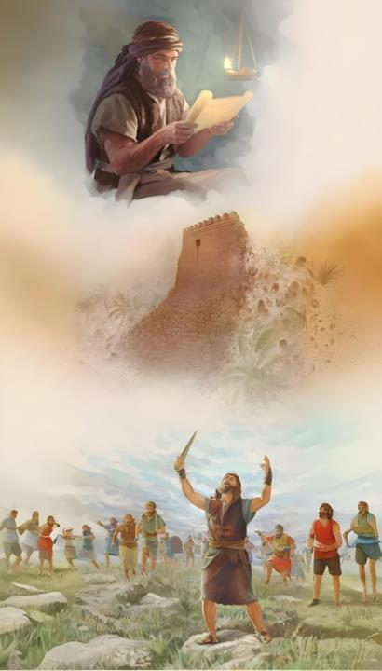
యెహోషువ యొక్క ప్రత్యేకమైన పని
(యెహోషువ 1:4-9)

Slide 10

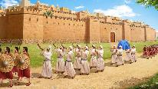
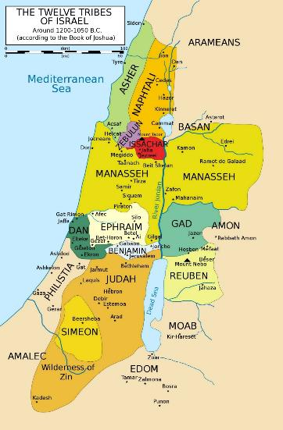
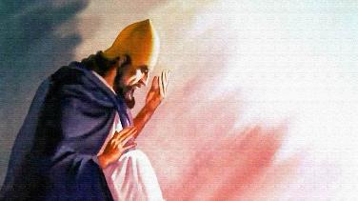
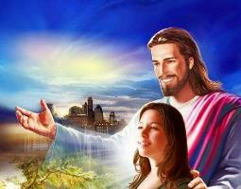
వాగ్దానాలను వారసత్వంగా పొందండి
“నేను మోషేతో చెప్పి నట్లు మీరు అడుగుపెట్టు ప్రతి స్థలమును మీకిచ్చు చున్నాను.” (యెహోషువ 1:3)
యెహోషువ 1:3 లో, దేవుడు ప్రవచనాత్మక వర్తమాన కాలంలో మాట్లాడుతాడు. కనానును ఇశ్రాయేలుకు ఇప్పటికే ఇచ్చినట్లుగా ఆయన మాట్లాడుతాడు. అంటే దేవుడు వారికి విజయం యొక్క విజయం గురించి పూర్తి హామీ ఇచ్చాడని అర్థం.
EUPHRATES
తరువాత ఆయన వారికి విజయం చేరుకునే పరిమితులను గుర్తు చేస్తాడు (యెహో. 1:4): యోర్దాను నది (తూర్పు) మరియు మధ్యధరా సముద్రం (పశ్చిమ) మధ్య ఉన్న ప్రాంతం, ఎడారి (దక్షిణం) నుండి యూఫ్రటీసు నది (ఉత్తరం) వరకు.
MEDITERRANEAN
తరువాత అతను యెహోషువ వైపు తిరిగి, అతను బలంగా మరియు ధైర్యంగా ఉంటే, ఎవరూ అతనిని ఎదిరించలేరని అతనికి హామీ ఇస్తాడు (యెహోషువ 1:5-6).
JORDAN
కానీ విజయం యెహోషువ స్వంత ప్రయత్నాలలో కాదు, దేవుని సన్నిధిలో ఉంది. ఆయన మనలో ప్రతి ఒక్కరికి హామీ ఇచ్చినట్లుగా, అతనికి హామీ ఇచ్చాడు: "నేను మీతో ఉంటాను" (యెహోషువ 1:5; మత్తయి 28:20).
DESERT

Slide 11

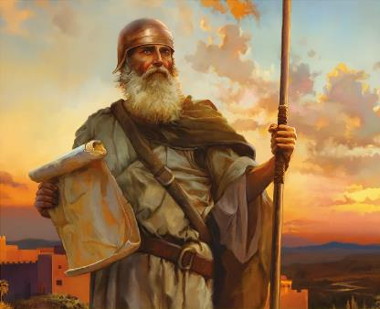
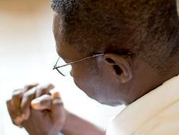
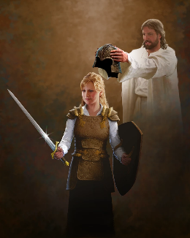
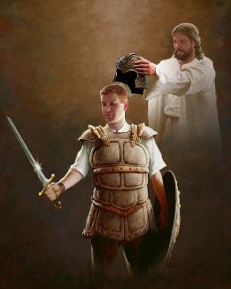
బలం మరియు ధైర్యం
“నేను నీ కాజ్ఞయిచ్చియున్నాను గదా, నిబ్బరముగలిగి ధైర్యముగా నుండుము, దిగులుపడకుము జడియకుము. నీవు నడుచు మార్గమంతటిలో నీ దేవుడైన యెహోవా నీకు తోడైయుండును.” (యెహోషువ 1:9)
యుద్ధంలో యెహోషువను బలము మరియు ధైర్యము అడిగే ముందు (యెహో. 1:9), ధర్మశాస్త్రమును పాటించుటకు బలము మరియు ధైర్యము ఇవ్వమని దేవుడు అతనిని అడిగాడు (యెహో. 1:7).
నేడు కూడా ఇదే పరిస్థితి. దేవుడు తన ధర్మశాస్త్రాన్ని పాటించడానికి కృషి చేయమని మనల్ని అడుగుతున్నాడు (ప్రకటన 14:12). దీనికి మన వైపు నుండి గొప్ప ధైర్యం అవసరం.
ఆయన తన వంతుగా, “మీరు ఎక్కడికి వెళ్ళినా మీతో ఉంటానని” (యెహోషువ 1:9) వాగ్దానం చేస్తున్నాడు, మనం పాల్గొంటున్న యుద్ధంలో పోరాడటానికి మనకు సహాయం చేస్తాడు. ఇది భౌతిక యుద్ధం కాదు, కానీ “అధికారులకు వ్యతిరేకంగా, అధికారులకు వ్యతిరేకంగా, ఈ యుగపు చీకటి శక్తులకు వ్యతిరేకంగా, ఉన్నత స్థలాలలోని ఆధ్యాత్మిక దుష్టత్వానికి వ్యతిరేకంగా” (ఎఫె. 6:12). దీన్ని చేయడానికి, ఆయన మనకు అవసరమైన ఆయుధాలను అందించాడు (ఎఫె. 6:13-17).
విజయానికి కీలకం దేవునిపై పూర్తిగా నమ్మకం ఉంచడం. అలా చేయడానికి, మనం ప్రతిరోజూ ఆయనతో అనుబంధం కలిగి ఉండాలి (ఎఫె. 6:18).

Slide 12


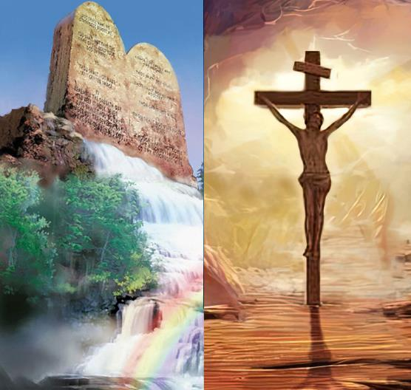
ప్రత్యేకమైన పని(మిషన్) యొక్క విజయం
“ఈ ధర్మశాస్త్రగ్రంథమును నీవు బోధింపక తప్పిపో కూడదు. దానిలో వ్రాయబడిన వాటన్నిటి ప్రకారము చేయుటకు నీవు జాగ్రత్తపడునట్లు దివారాత్రము దాని ధ్యానించినయెడల నీ మార్గమును వర్ధిల్లజేసికొని చక్కగా ప్రవర్తించెదవు..” (యెహోషువ 1:8)
దైవిక దృక్కోణం నుండి విజయం మానవ దృక్కోణం నుండి విజయంతో ఏకీభవించదు.
దైవిక మరియు మానవ చట్టాలను ఉల్లంఘించడం ద్వారా ఈ ప్రపంచంలో క్షణిక విజయాన్ని సాధించవచ్చు, కానీ నిజమైన మరియు శాశ్వతమైన విజయం సాధించలేము (యెహోషువ 1:8).
దేవుని ధర్మశాస్త్రంలో వ్యక్తీకరించబడిన సూత్రాలు మరియు విలువలను మనం పాటిస్తే మనం విజయం సాధిస్తాము. కానీ ఇది క్రియల ద్వారా వచ్చే రక్షణ కాదా?
అస్సలు కాదు. విశ్వాసం మరియు ధర్మశాస్త్రం పరస్పరం ప్రత్యేకమైనవి కావు, బదులుగా ఒకదానికొకటి పూరకంగా ఉంటాయి (రోమా. 3:31). మనం ధర్మశాస్త్రం గురించి మాట్లాడేటప్పుడు, మనం ఎలా జీవించాలో మాట్లాడుతున్నాము, మనం ఎలా రక్షించబడ్డామో కాదు. దేవునితో మనకున్న సంబంధం ఆయన చిత్తానికి మనం విధేయత చూపడంలో వ్యక్తమవుతుంది.

Slide 13

“క్రైస్తవునికి ప్రభువులో ఎల్లప్పుడూ బలమైన సహాయకుడు ఉంటాడు. ప్రభువు సహాయం చేసే విధానం మనకు తెలియకపోవచ్చు; కానీ ఇది మనకు తెలుసు: ఆయనపై నమ్మకం ఉంచేవారిని ఆయన ఎప్పటికీ విఫలం చేయడు. ప్రభువు తమ మార్గాన్ని ఎన్నిసార్లు ఆదేశించాడో, వారి గురించి శత్రువు ఉద్దేశాలు నెరవేరకుండా ఉండేందుకు, వారు ఫిర్యాదు చేస్తూ తడబడకుండా ఉండేందుకు క్రైస్తవులు గ్రహించగలరా? వారి విశ్వాసం దేవునిపైనే ఉంటుంది మరియు ఏ పరీక్ష కూడా వారిని కదిలించే శక్తి ఉండదు. వారు ఆయనను తమ జ్ఞానం మరియు సామర్థ్యంగా అంగీకరిస్తారు మరియు ఆయన వారి ద్వారా తాను ఏమి చేయాలనుకుంటున్నాడో దానిని ఆయన నెరవేరుస్తాడు.”
EGW (ప్రవక్తలు మరియు రాజులు, పేజీ 576)

